Slide 1



Te Necesitas

Slide 2
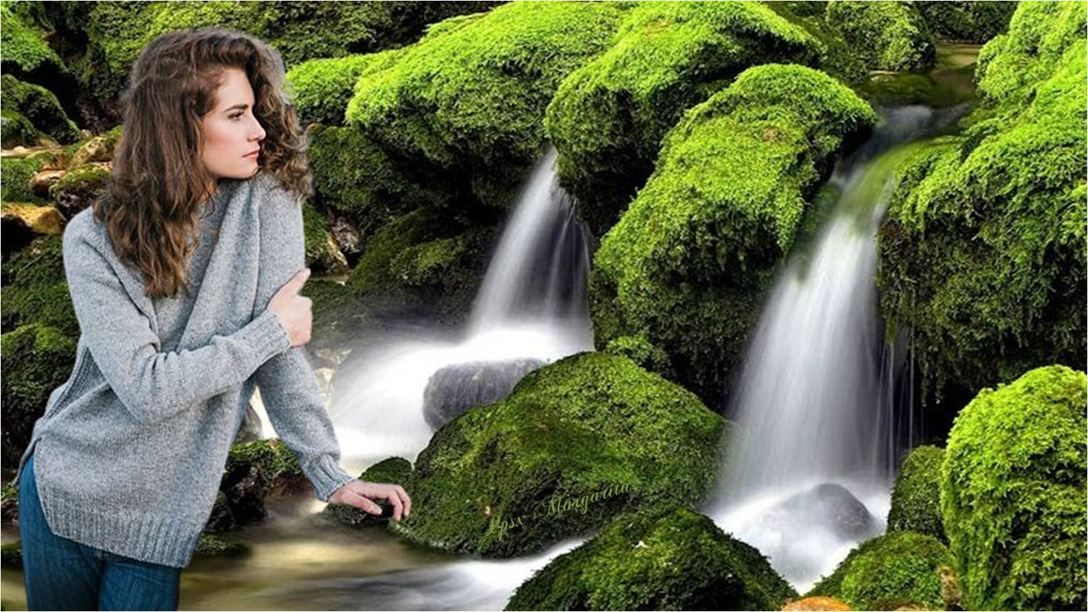

Slide 3

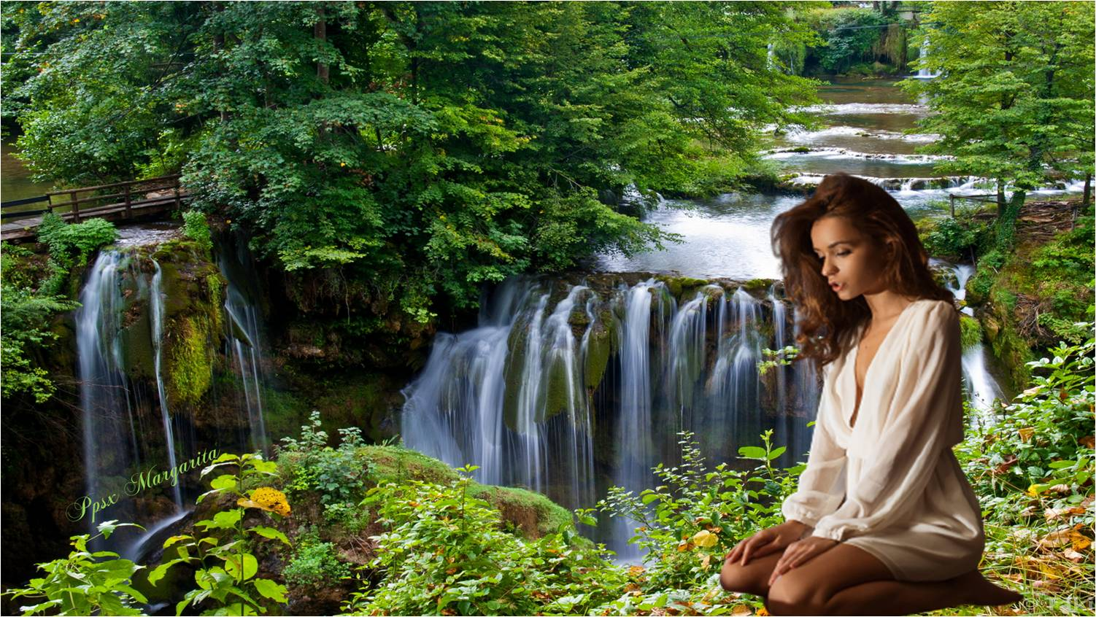
Y para ti no hay tiempo casi nunca,
y nunca te regalas un detalle.
No te das la importancia que mereces,
y vas dejando que la vida pase,

Slide 4
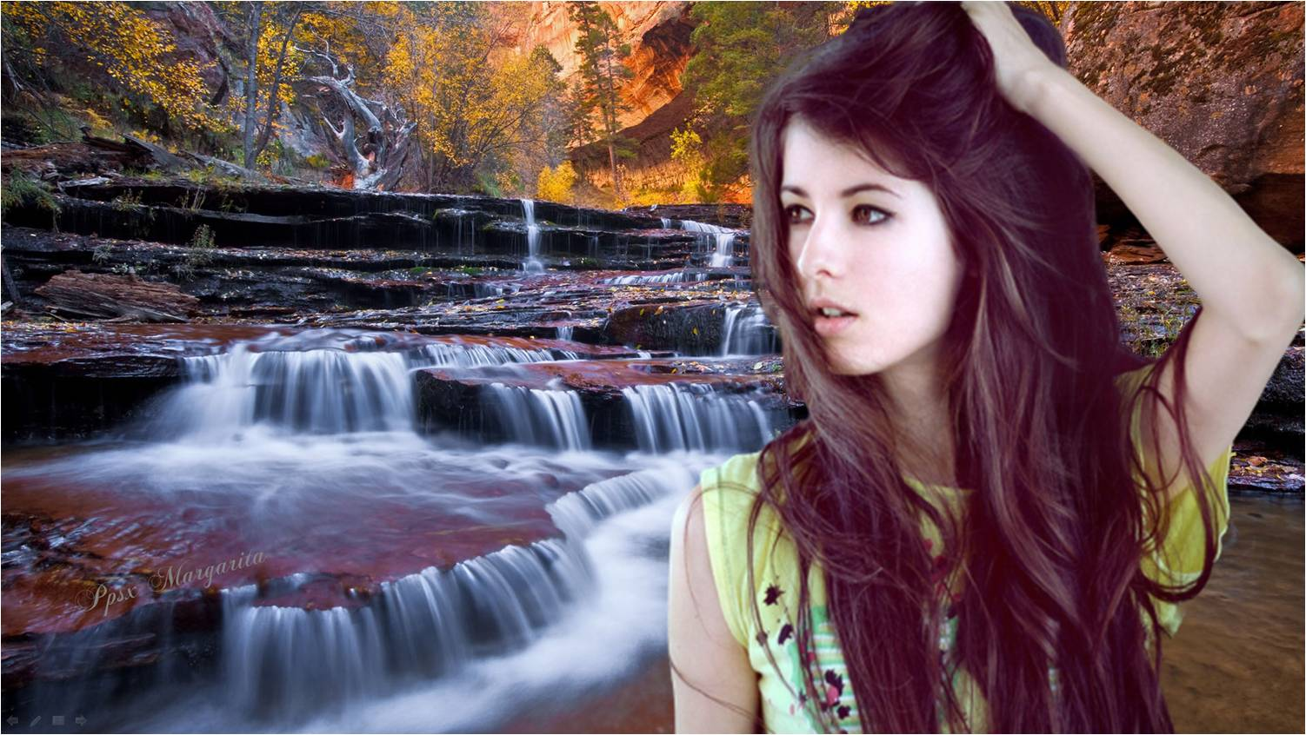
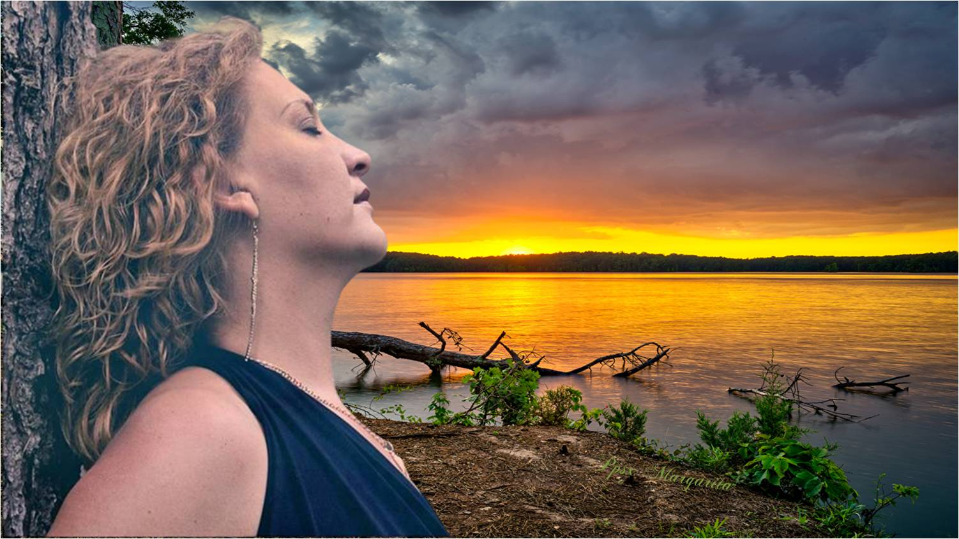
Y va pasando el tiempo, y va pasando,
y vas envejeciendo en el paisaje.
Y corres, por la prisa de los otros,
y llegas a tu vida siempre tarde,

Slide 5
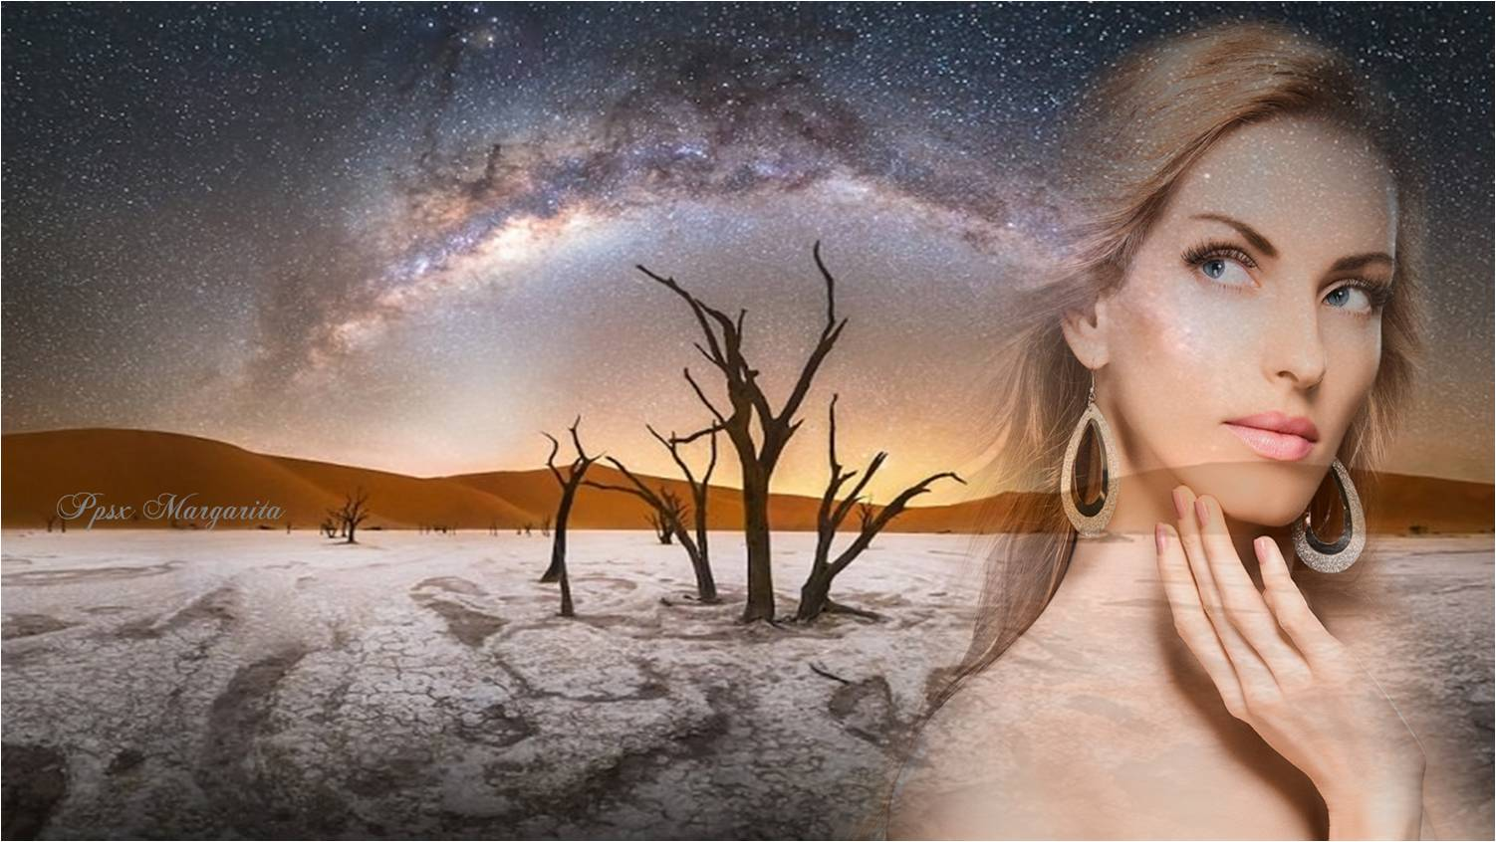

Slide 6
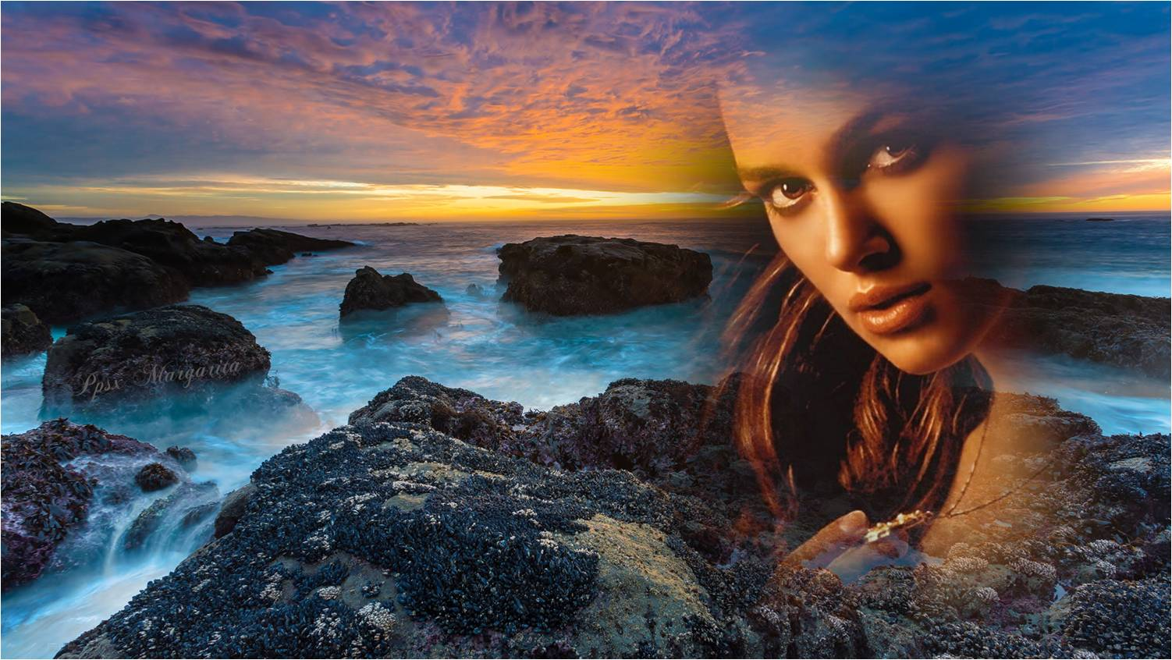
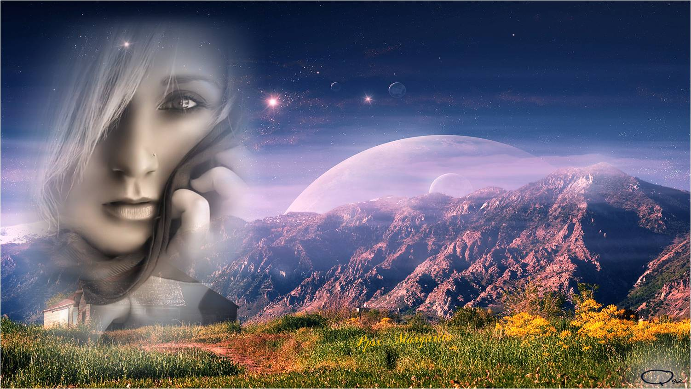
Y siempre los demás, y para cuándo una cita contigo en cualquier parte.
Y no se te pregunta por tu risa,
que se fue diluyendo con la tarde.

Slide 7
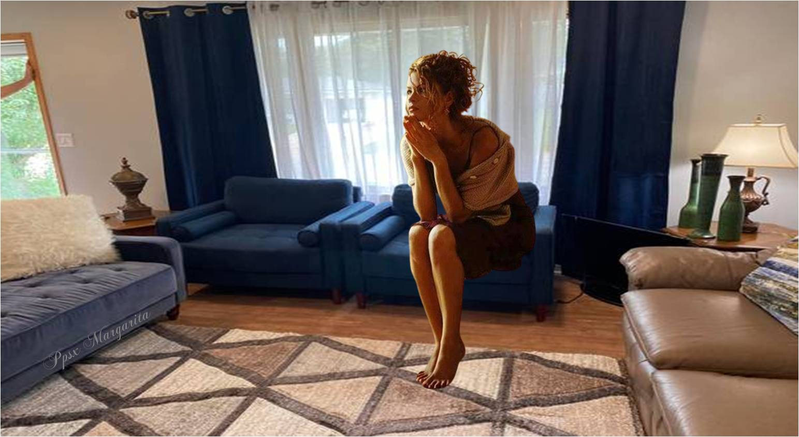

Te necesitas más de lo que piensas
y nunca te detienes a escucharte,
Y tienes tantas cosas que decirte,
pero no te parecen importantes.

Slide 8
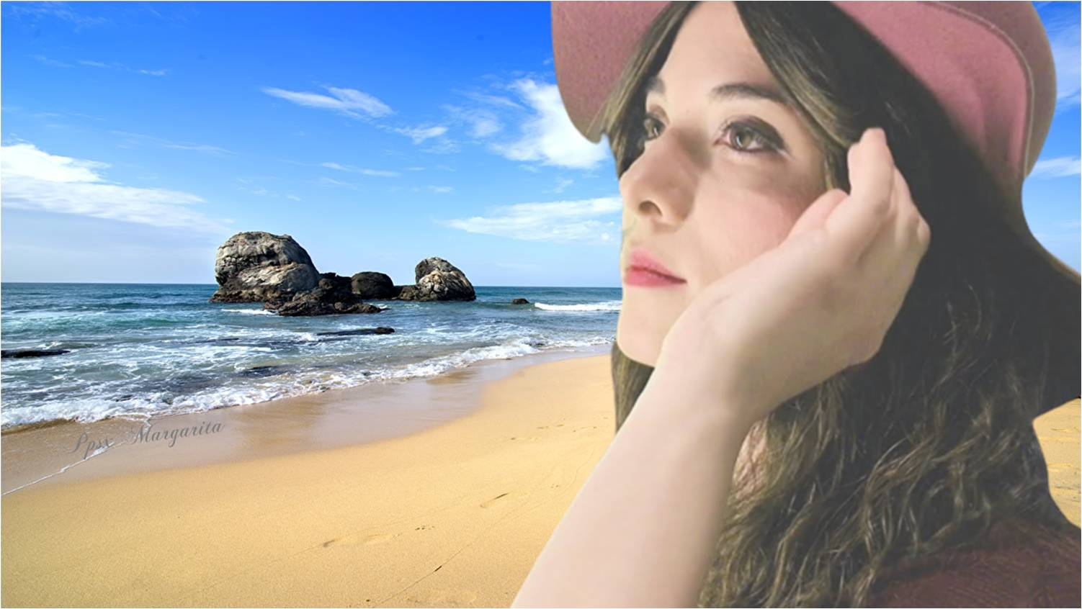
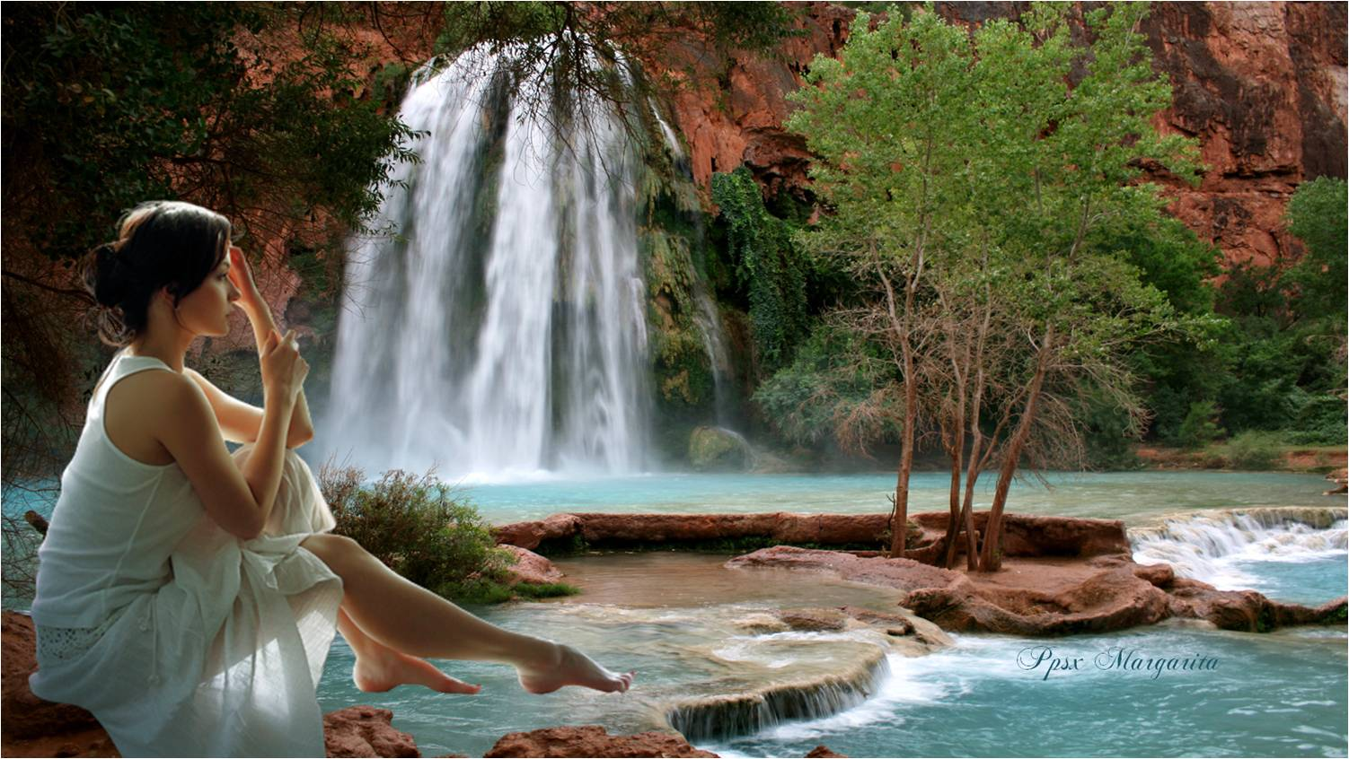
Y siempre tú después, y siempre luego,
y siempre, para ti, más adelante.
Y siempre tú detrás, y siempre nunca,
y el tiempo, que se va sin esperarte.

Slide 9


Slide 10

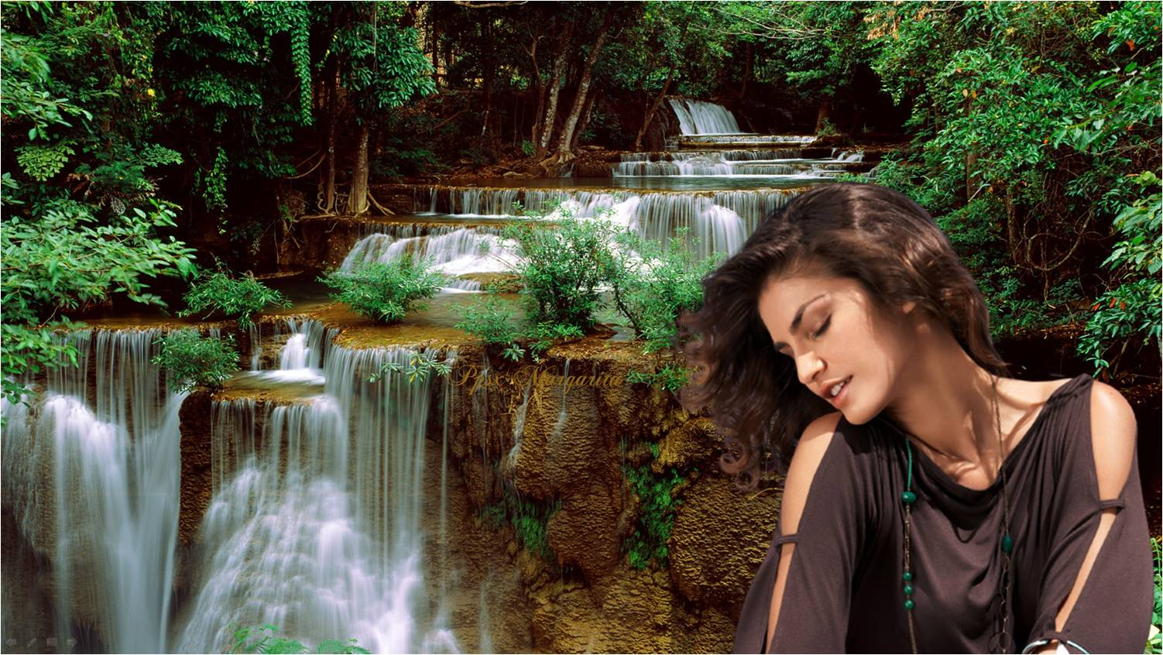
Y cuéntate la historia de tu vida,
ya verás como vas a enamorarte.
Queda contigo en un lugar hermoso,
lleva una flor para identificarte,

Slide 11
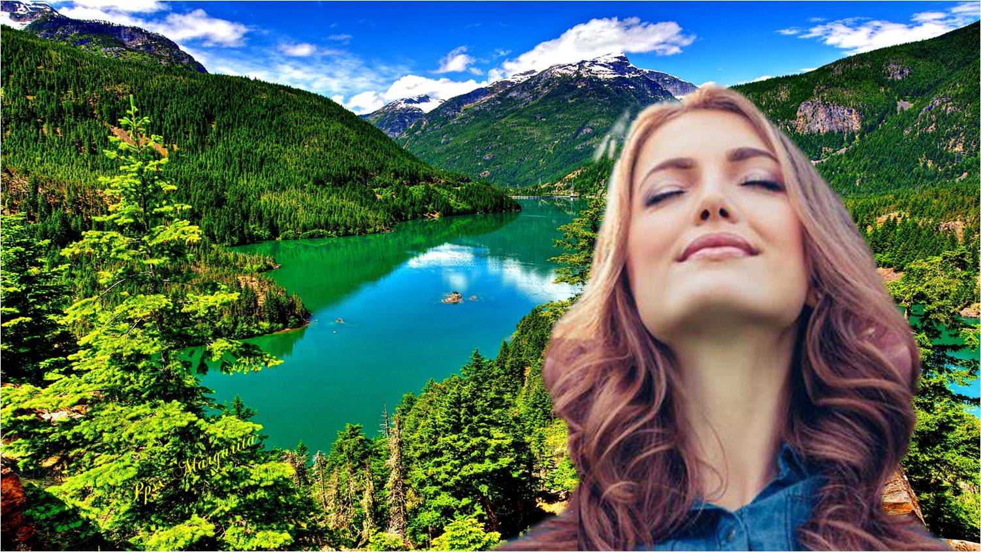

Porque no hay como tú nadie en el mundo,
porque en el mundo, como tú, no hay nadie.
Y siempre los demás, y siempre luego,
y vas envejeciendo en el paisaje.

Slide 12


Slide 13


Y nunca tus asuntos lo primero,
y déjalo pasar que no hace falta,
Y acaso el mes que viene, si se puede.

Slide 14


Y el tiempo,
que te agacha la mirada.

Slide 15
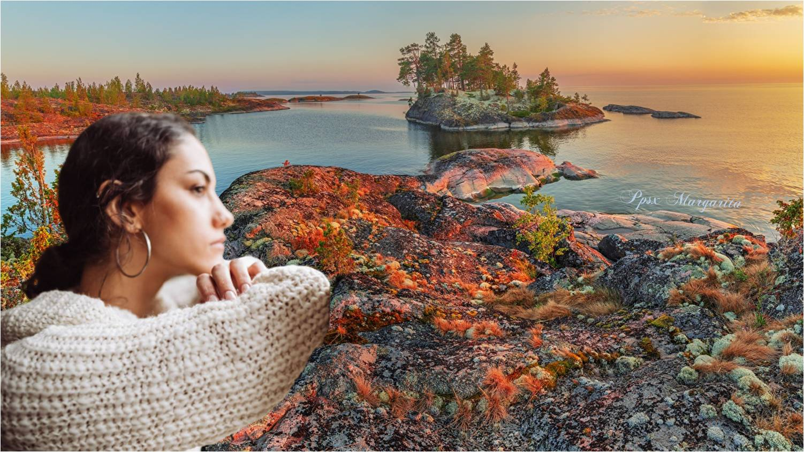
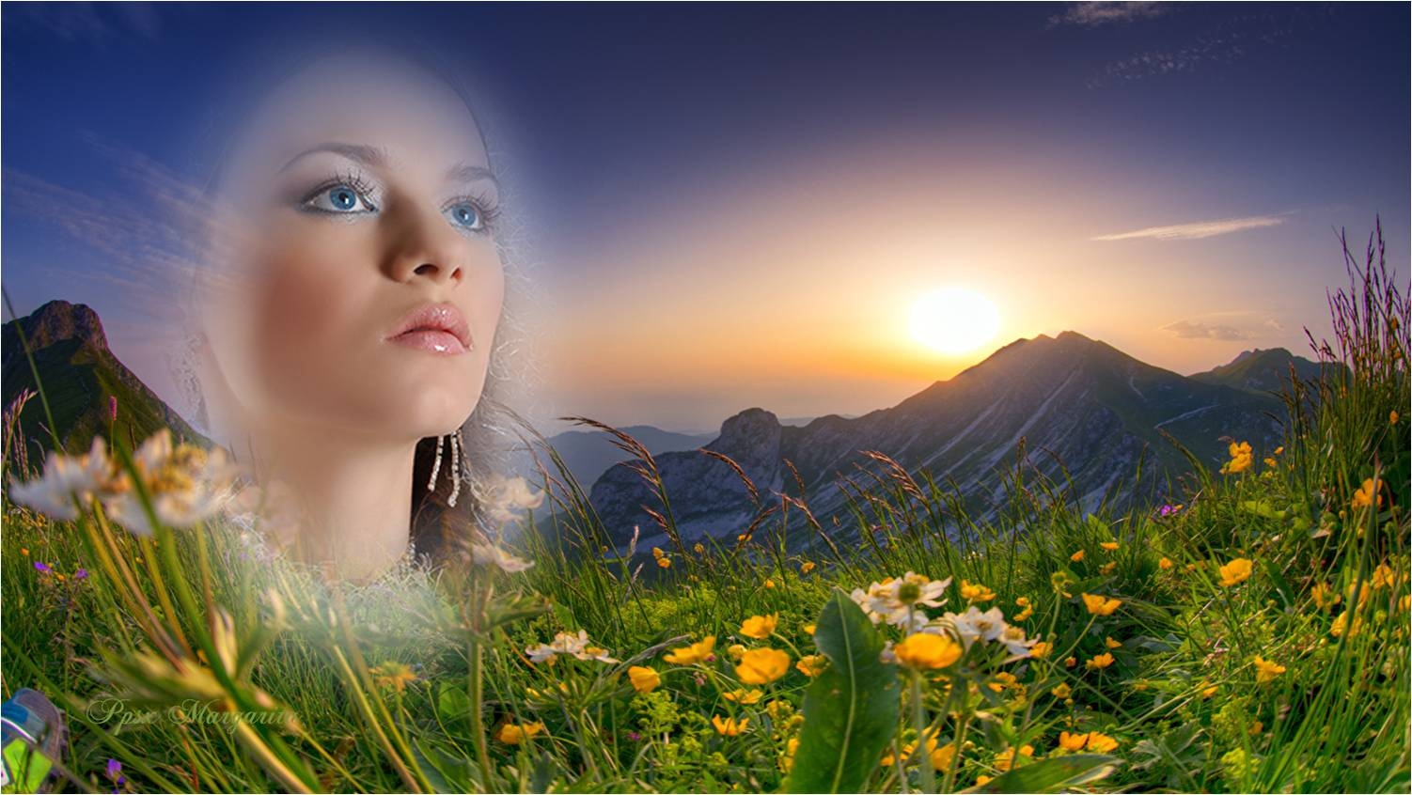
Y tú cuando se pueda en otra vida,
y tú nunca jamás de los jamases.
Y tú, cuando los años lo permitan,
y tú, cuando esta crisis un día pase,

Slide 16
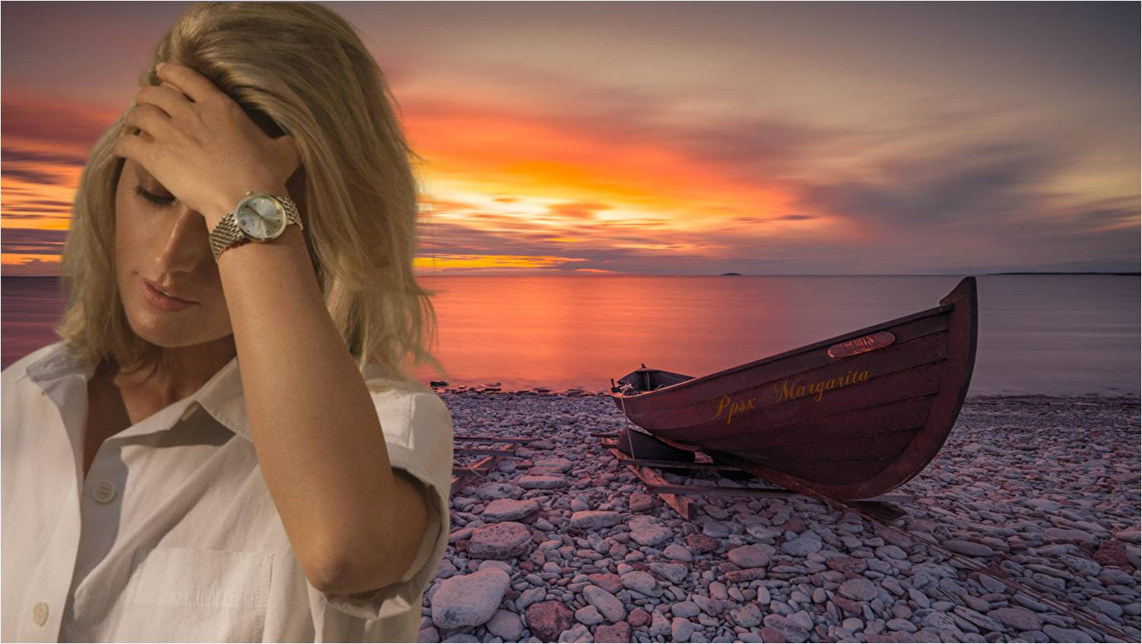
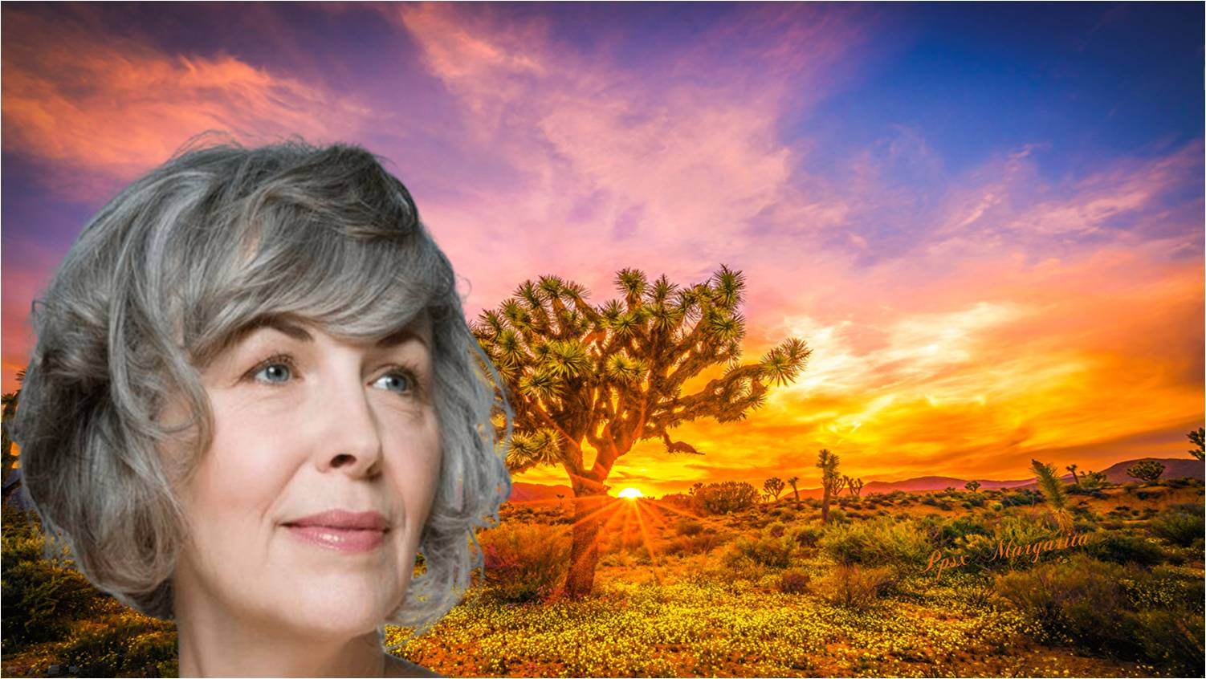
Y vas envejeciendo en el paisaje
Y el tic tac del reloj en tu muñeca,

Slide 17


Slide 18


Agosto 2023
Música: Axel
Celebra la Vida
Margarita

Slide 19









¿Te ha gustado?
Puedes ver más entrando
Aquí
Además puedes recibir powerpoints en tu correo electrónico suscribiéndote aquí:
Esta presentación powerpoint ha sido creada y compartida única y exclusivamente para mispps.com

